Slide 1
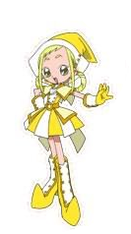
Sách Tiếng Việt lớp 2, tập 1 có:
8 chủ đề:
Em là học sinh
Bạn bè
Trường học
Thầy cô
Ông bà
Cha mẹ
Anh em
Bạn trong nhà

Slide 2
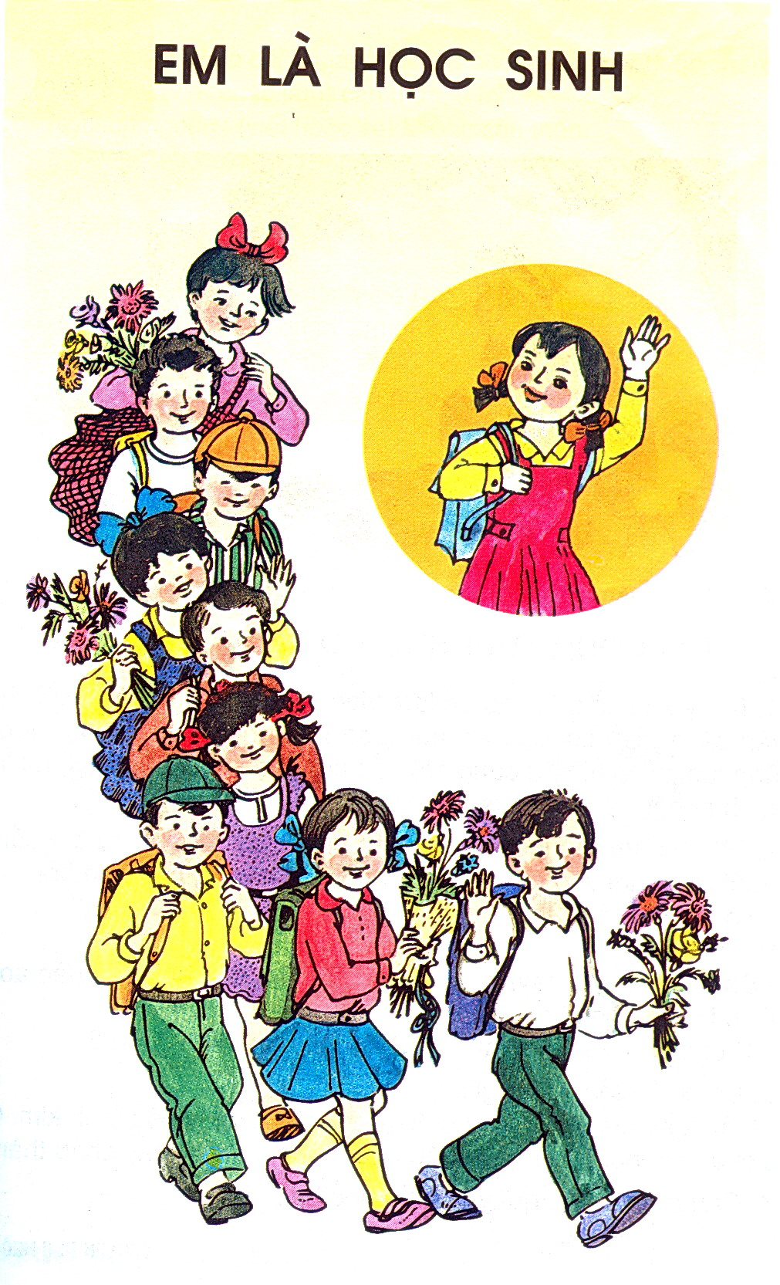
Em là học sinh

Slide 3
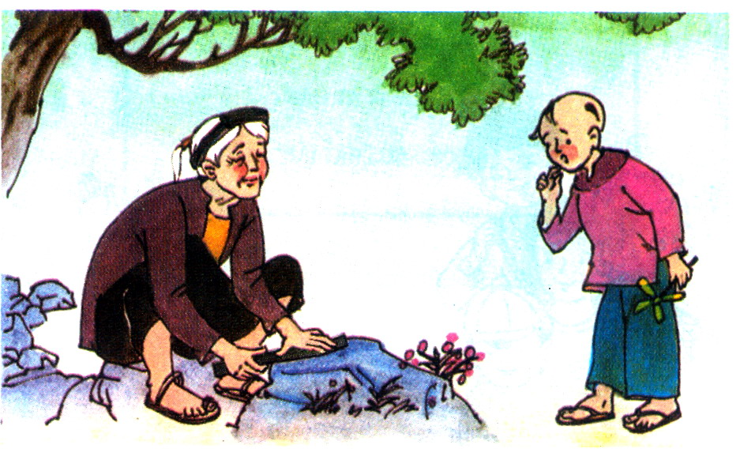

Slide 4

Có công mài sắt, có ngày nên kim
SGK/ 4

Slide 5

Người
dẫn truyện
ôn tồn,
hiền hậu
Lời cậu bé
thong thả,
chậm rãi
tò mò,
ngạc nhiên
Lời bà cụ

Slide 6
Có công mài sắt, có ngày nên kim
1. Ngày xưa có một cậu bé làm việc gì cũng mau chán. Mỗi khi cầm quyển sách, cậu chỉ đọc vài dòng đã ngáp ngắn ngáp dài rồi bỏ dở. Những lúc tập viết, cậu cũng chỉ nắn nót được mấy chữ đầu rồi lại viết nguệch ngoạc trông rất xấu.
2. Một hôm, trong lúc đi chơi, cậu nhìn thấy một bà cụ tay cầm thỏi sắt mải miết mài vào tảng đá ven đường. Thấy lạ, cậu bèn hỏi:
- Bà ơi, bà làm gì thế?
Bà cụ trả lời:
- Bà mài thỏi sắt này thành một chiếc kim để khâu vá quần áo.
Cậu bé ngạc nhiên:
- Thỏi sắt to như thế, làm sao bà mài thành kim được?
3. Bà cụ ôn tồn giảng giải:
- Mỗi ngày mài thỏi sắt nhỏ đi một tí, sẽ có ngày nó thành kim. Giống như cháu đi học, mỗi ngày cháu học một ít, sẽ có ngày cháu thành tài.
4. Cậu bé hiểu ra, quay về nhà học bài.

Slide 7
Chia đoạn.
Đoạn 1: Ngày xưa….rất xấu
Đoạn 2: Một hôm…. thành kim được
Đoạn 3: Bà cụ…. thành tài
Đoạn 4: Đoạn còn lại.

Slide 8

Luyện đọc

Slide 9
Đọc nối tiếp câu

Slide 10
Luyện đọc
nguệch ngoạc
quyển sách
nắn nót
mải miết

Slide 11
/
/
Mỗi khi cầm quyển sách, cậu chỉ đọc vài dòng đã ngáp ngắn ngáp dài rồi bỏ dở.
//
//
Bà ơi, bà làm gì thế?
/

Slide 12
Bà ơi, bà làm gì thế?
( Giọng lễ phép, thể hiện sự tò mò.)
Thỏi sắt to như thế, làm sao bà mài thành kim được?
(Giọng ngạc nhiên nhưng lễ phép)

Slide 13
Cậu bé ngạc nhiên://
- Thỏi sắt to như thế,/ làm sao bà mài thành kim được?//
- Mỗi ngày mài/ thỏi sắt nhỏ đi một tí,/ sẽ có ngày nó thành kim.// Giống như cháu đi học,/ mỗi ngày cháu học một ít,/ sẽ có ngày cháu thành tài.//

Slide 14
Luyện đọc đoạn

Slide 15
Hướng dẫn tìm hiểu bài:
1.Lúc đầu cậu bé học hành thế nào?
1(Cậu bé học hành lười biếng: (mỗi khi cầm sách, cậu chỉ đọc vài dòng là chán, bỏ đi chơi. Viết chỉ nắn nót được mấy chữ đầu rồi nguệch ngoạc trông rất xấu).
2. Cậu bé thấy bà cụ đang làm gì?
2(Cậu bé thấy bà cụ đang cầm thỏi sắt mải miết mài vào tảng đá ven đường.)

Slide 16
3.Bà cụ giảng giải như thế nào?
Bà cụ giảng giải: 3 (Mỗi ngày mài thỏi sắt nhỏ đi một tí sẽ có ngày nó thành kim, giống như cháu đi học, mỗi ngày cháu học một ít sẽ có ngày cháu thành tài.)
4.Đến lúc này, cậu bé có tin lời bà cụ không?
Cậu bé hiểu ra.
Quay về nhà học bài.

Slide 17
5.Câu chuyện này khuyên em điều gì?
Cần kiên trì, nhẫn nại chăm chỉ học tập, không ngại khó, ngại khổ.

Slide 18


